Slide 1
CBDC와 금융산업, 금융안정, 통화정책, 그리고 국제통화체제 김영식 (서울대 경제학부)

Slide 2
1. CBDC와 금융산업 (1) 예금 감소와 자금중개기능 약화 (2) 은행산업의 집중화 (3) 은행산업의 경쟁도 제고 (4) 지급서비스업의 경쟁도 제고 (5) CBDC의 설계 및 운영정책의 역할 2. CBDC와 금융안정 (1) 은행의 미시건전성 및 거시건전성 저하 (2) 위기시 뱅크론 확산 위험 (3) 부정적 견해에 대한 반론 3. 통화정책 4. CBDC와 국제통화제제 (1) 국경 간 지급결제 (2) 기축통화 및 통화대체 (3) 국가 간 통화정책 파급효과 증폭 가능성

Slide 3
References
Andolfatto, D. (2018) Assessing the Impact of CBDC on Private Banks, Journal of Monetary Economics.
Brunnermeier, M, H James and J P Landau (2019): The digitlaization of money, NBER Working Papers, no 26300, August.
Chiu, J, M Davoodalhosseini, J Jiang, and Y Zhu (2021): Bank market power and central bank digital currency: Theory and quantitative assessment, Bank of Canada Staff Working Papers, no 2019-20, revised in March 2021.
Eichengreen, B. (2021): Who needs a digital dollar? , Project Syndicate, March.
IMF (2020): Digital Money across borders: Macro-financial implications, Staff Report, September.
Quarles, R K (2021): Parachute Pants and Central Bank Money, Speech at the 113th annual Utah Bankers Association Convention, Sun Valley, Idaho, June.
Williamson, S (2021): Central bank digital currency and flight to safety, Journal of Economic Dynamics and Control, forthcoming.

Slide 4
1. CBDC와 금융산업 (1) 예금 감소와 자금중개기능 약화 (2) 은행산업의 집중화 (3) 은행산업의 경쟁도 제고 (4) 지급서비스업의 경쟁도 제고 (5) CBDC의 설계 및 운영정책의 역할 2. CBDC와 금융안정 (1) 은행의 미시건전성 및 거시건전성 저하 (2) 위기시 뱅크론 확산 위험 (3) 부정적 견해에 대한 반론 3. 통화정책 4. CBDC와 국제통화제제 (1) 국경 간 지급결제 (2) 기축통화 및 통화대체 (3) 국가 간 통화정책 파급효과 증폭 가능성

Slide 5
1. CBDC와 금융산업
CBDC 도입은 은행업, 지급서비스업 등 금융산업에 일정 부분 영향을 초래할 소지가 있음
대출 및 지급·송금의 재원으로 기능하는 은행 예금이 CBDC로 대체될 경우 은행의 자금중개기능이 약화(disintermediation)되고 대출 등에 있어 자원배분의 효율성이 감소할 것이라는 우려가 존재함
CBDC 도입은 금융산업의 경쟁도를 변화시킬 것으로 전망됨

Slide 6
1. CBDC와 금융산업
(1) 예금 감소와 자금중개기능 약화
CBDC는 상거래 지급 측면에서는 직불형 카드 (체크카드 등)와 신용카드, 송금 측면에서는 인터넷뱅킹(은행) 및 간편송금서비스 (전자금융업자) 의 시장 점유율을 잠식 가능
이 서비스들은 은행 예금을 기반으로 이루어짐에 따라, 지급 및 송금을 위해 예치된 은행 예금 중 일부가 CBDC로 대체될 수 있음
또한 CBDC에 양(+)의 이자가 지급되거나 경제주체들의 안전자산 선호가 높은 상황에서는 무위험자산인 CBDC로의 자금이동 규모가 더욱 확대될 가능성

Slide 7
1. CBDC와 금융산업
(1) 예금 감소와 자금중개기능 약화

Slide 8
1. CBDC와 금융산업
(1) 예금 감소와 자금중개기능 약화
CBDC가 예금을 상당 부분 대체할 경우, 대출 및 투자를 위한 저비용의 재원이 감소하게 되므로 은행의 자금중개기능이 약화될 수 있음
대출재원 마련을 위해 은행들이 장기채권 발행 등 시장성 수신의 비중을 높이는 과정에서 자금조달 비용이 상승하면서 대출금리가 상승하고 대출 및 투자가 감소되는 결과가 초래될 가능성
대출 등 자금중개에 전문성을 보유한 은행의 금융시스템 내 역할이 축소되면서 자원배분의 비효율성이 높아질 우려

Slide 9
1. CBDC와 금융산업
(2) 은행산업의 집중화
은행들이 시장성 수신을 늘리는 경우 금융시장 접근성이 낮은 소형 은행들이 대형 은행들에 인수·합병됨으로써 은행산업의 집중화·대형화가 가속화될 수 있음
실제 CBDC 도입이 은행산업에 미치는 부정적 영향은 금융산업 환경과 CBDC의 구체적인 운영 정책 등에 따라 충분히 완화될 수 있다는 견해도 있음

Slide 10
1. CBDC와 금융산업
(3) 은행산업의 경쟁도 제고
현재 은행산업이 독과점 또는 독점적 경쟁시장의 특성을 지니고 있다는 점을 고려하면 일정 부분 예금의 대체재 성격을 지닌 CBDC 도입은 산업 내 경쟁도를 제고할 수 있음
CBDC는 지급 및 송금에 사용된다는 점에서 예금과 대체관계에 있으며, 이에 이자가 지급될 경우에는 예금과의 경합관계가 강화됨

Slide 11
1. CBDC와 금융산업
(3) 은행산업의 경쟁도 제고
경쟁도 상승은 은행의 예금금리 인상 및 이에 따른 예금수요 증가 요인으로 작용함으로써 대출·투자 확대 유발 가능
일정 조건 하에서는 은행의 자금중개기능이 오히려 활성화될 수 있음

Slide 12
1. CBDC와 금융산업
(4) 지급서비스업의 경쟁도 제고
중국의 경우 Alipay, WeChat Pay의 온라인 지급서비스 시장 점유율이 90%에 이르는 등 민간 지급서비스 부문의 독과점화가 심화되고 있다는 것이 중국의 CBDC 도입 관련 적극적 움직임에 영향을 미친 것으로 평가 (Eichengreen 2021)
유로 지역의 경우에도 역내 신용카드 거래 중 Visa 및 Master Card 발급 카드의 사용 비중이 2/3 이상을 차지하는 등 지급서비스 시장 편중이 digital euro 프로젝트 착수에 영향을 미쳤다는 견해가 있음

Slide 13
1. CBDC와 금융산업
(5) CBDC 설계 및 운영정책의 역할
CBDC의 보유 한도, 이자 지급 여부, 설계 및 운영 방식 등의 구체적인 정책방안에 따라 은행산업에 미치는 영향이 달라질 수 있음
CBDC 보유 한도가 낮을수록, 이자를 지급하지 않거나 이자율이 낮을수록 CBDC의 매력도가 크지 않아 예금이 대체되는 정도는 미미할 가능성
(예) Bank of Canada의 Chiu et al.(2021)은 CBDC에 지급되는 이자율이 1.49%를 초과할 경우 은행의 자금중개기능이 약화될 것이라 추정

Slide 14
1. CBDC와 금융산업
(5) CBDC 설계 및 운영정책의 역할
Andolfatto (2018)*: 독과점적 시장구조를 갖는 은행부문에서 CBDC 도입은 은행의 예금금리 인상을 통해 현금수요는 줄고 은행예금 증가를 가져옴
* Andolfatto, D. (2018) “Assessing the Impact of CBDC on Private Banks” Journal of Monetary Economics.
Chiu et al (2021)*: Andolfatto (2018)와 유사한 미국 은행모형에서 적절한 수준의 금리가 지급되는 CBDC 를 도입하는 경우 은행대출이 약 3.55% 증가
* Chiu, J., S.M.R Davoodalhosseini, J.H. Jiang, and Y. Zhu (2021) “Bank Market Power and CBDC: Theory and Quantitative Assessment” Bank of Canada Staff Working Papers 2019-20.

Slide 15
1. CBDC와 금융산업 (1) 예금 감소와 자금중개기능 약화 (2) 은행산업의 집중화 (3) 은행산업의 경쟁도 제고 (4) 지급서비스업의 경쟁도 제고 (5) CBDC의 설계 및 운영정책의 역할 2. CBDC와 금융안정 (1) 은행의 미시건전성 및 거시건전성 저하 (2) 위기시 뱅크론 확산 위험 (3) 부정적 견해에 대한 반론 3. 통화정책 4. CBDC와 국제통화제제 (1) 국경 간 지급결제 (2) 기축통화 및 통화대체 (3) 국가 간 통화정책 파급효과 증폭 가능성

Slide 16
2. CBDC와 금융안정
CBDC 도입 시 개별은행의 자산건전성 저하, 시스템리스크 확대, 위기시 뱅크런 규모 확대 등 금융안정이 저해될 가능성에 대한 우려가 제기됨에 따라 보유한도 설정 등의 대응방안들이 논의
반면에 CBDC는 신용위험이 낮으며 효율적인 금융안정 상황 모니터링 수단으로 기능할 수 있다는 점 등을 근거로 CBDC 도입이 반드시 금융안정을 저해하지는 않을 것이라는 반론도 존재

Slide 17
2. CBDC와 금융안정
(1) 은행의 미시건전성 및 거시건전성 저하
미시건전성: 은행이 예금 감소에 따른 자금조달비용 상승에 대응하여 고위험 대출 및 투자를 확대할 경우 개별 은행의 자산건전성이 저하될 수 있음
거시건전성: CBDC 도입에 따라 은행들의 시장성 수신 의존도가 증가할 경우 금융기관간 상호연계성이 증대되면서 시스템 리스크가 확대될 가능성
시장성 수신 확대가 경기순응적 대출을 유발할 경우 시스템리스크 확대 요인으로 작용

Slide 18
2. CBDC와 금융안정
(1) 은행의 미시건전성 및 거시건전성 저하

Slide 19
2. CBDC와 금융안정
(2) 위기시 뱅크런 확산 위험
CBDC는 은행 예금보다 더 안전하고 지급기능을 대체할 수 있다는 점에서, 금융불안시 전 은행권에서 CBDC로의 대규모 자금이동(systemic bank run)이 일어날 수 있다는 우려도 제기
CBDC는 전자적 형태로 발행됨에 따라 현금에 비해 고객의 예금인출 요청을 더욱 쉽게 처리할 수 있어 위기시 뱅크런 현상을 가속화시킬 가능성

Slide 20
2. CBDC와 금융안정
(2) 위기시 뱅크런 확산 위험
이에 CBDC 도입에 따른 금융불안 발생 가능성을 최소화하기 위해 CBDC 설계시 안전장치를 마련해야 한다는 주장이 제기
은행 예금과 CBDC 간 자유로운 교환(on-demand convertibility)을 보장하지 않거나, CBDC 보유 한도를 설정하는 방안 등이 제안
단, CBDC 보유 한도를 엄격히 설정할 경우 보유 잔액 부족으로 결제가 완결되지 못하는 등 지급결제의 효율성이 저하될 가능성

Slide 21
2. CBDC와 금융안정
(2) 위기시 뱅크런 확산 위험
CBDC 보유 한도와 금리정책을 결합하여 일정 수준 미만의 CBDC 잔액은 0 또는 낮은 이자율을 지급하고, 해당 수준 이상의 잔액은 마이너스 금리를 부과
한도에 도달한 가계나 기업이 추가로 CBDC 입금을 받을 수 있도록 한도를 초과하는 자금은 연결된 상업은행 예금계좌로 자동 이체되는 오버플로 (overflow) 방식을 고려할 수 있음

Slide 22
2. CBDC와 금융안정
(2) 위기시 뱅크런 확산 위험
CBDC 보유 한도, 오버플로 및 금리보상 정책들은 정상시에 금융중개에 대한 CBDC의 영향을 제한할 뿐만 아니라 시장 혼란(market turmoil) 중에 상업은행 예금으로부터 CBDC로의 잠재적 런(runs, 급격한 자금 이동)을 완화할 수 있음
중앙은행은 스트레스 상황에서 상업은행으로부터 CBDC로의 “digital runs”을 억제하는 다양한 방법을 고안할 필요가 있음 (Kim and Kwon 2020).

Slide 23
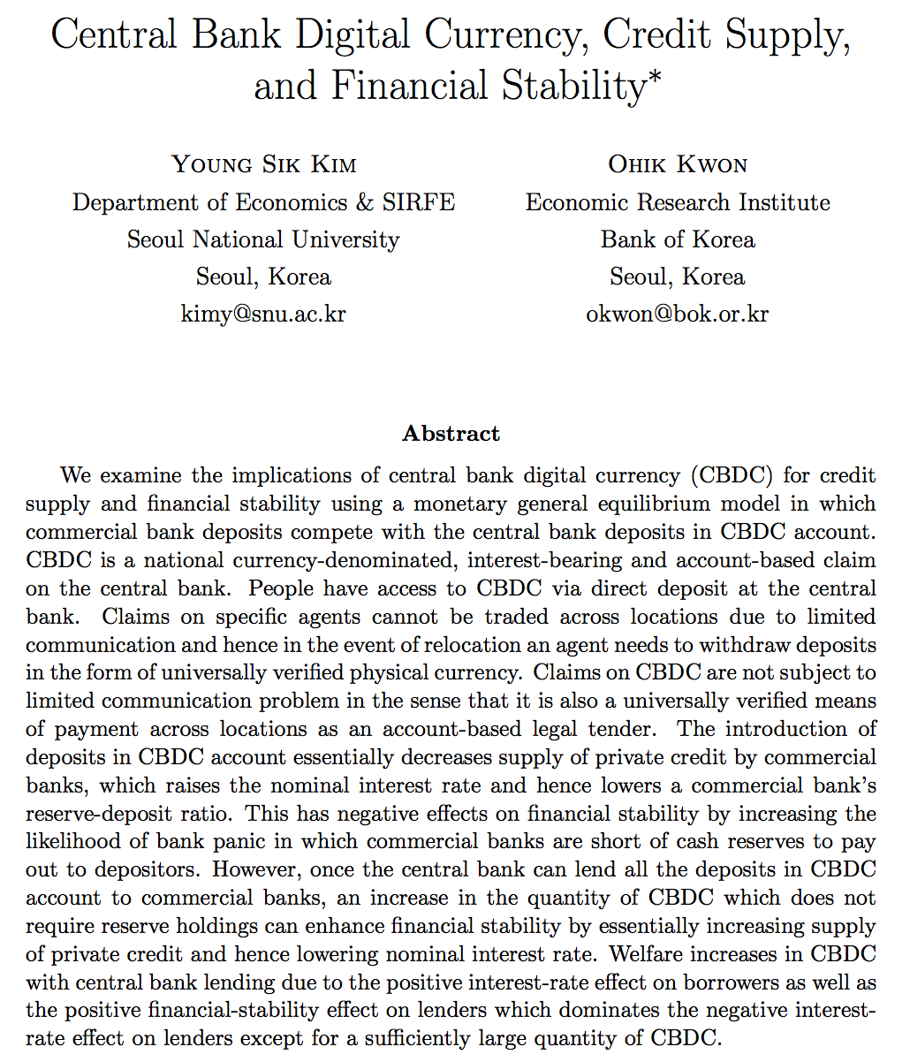

Slide 24
2. CBDC와 금융안정
(3) 부정적 견해에 대한 반론
CBDC가 도입되는 경우 뱅크런이 발생하더라도 실물화폐와 은행 예금만 존재하는 상황에 비해 지급활동을 원활히 뒷받침할 수 있어 뱅크런이 야기하는 부정적 영향이 줄어들 수 있음 (Williamson “CBDC and flight to safety,” 2021)
CBDC는 정보 효율성 측면에서 금융시스템 불안 발생시 이를 실시간 모니터링할 수 있는 수단이 된다는 점에서 긴급 여신 제공, 은행 휴무 (bank holiday) 등의 조치를 통해 시의적절하게 대응할 수 있음

Slide 25
1. CBDC와 금융산업 (1) 예금 감소와 자금중개기능 약화 (2) 은행산업의 집중화 (3) 은행산업의 경쟁도 제고 (4) 지급서비스업의 경쟁도 제고 (5) CBDC의 설계 및 운영정책의 역할 2. CBDC와 금융안정 (1) 은행의 미시건전성 및 거시건전성 저하 (2) 위기시 뱅크론 확산 위험 (3) 부정적 견해에 대한 반론 3. 통화정책 4. CBDC와 국제통화제제 (1) 국경 간 지급결제 (2) 기축통화 및 통화대체 (3) 국가 간 통화정책 파급효과 증폭 가능성

Slide 26
3. 통화정책
이자부(interest-bearing) CBDC는 중앙은행에 실물부문의 생산∙고용 및 인플레이션을 조정하는 통화정책의 추가 수단을 제공할 수 있음
특히 정책금리 변경이 CBDC 금리에 직접 전달된다면 통화정책의 파급효과가 강화될 수 있음
첫째, 기관 투자자가 이자부 CBDC를 한도 없이 보유할 수 있다면 CBDC 금리는 실질적으로 은행간시장(interbank market) 도매 금리의 견고한 하한(hard floor)을 설정하는 데 도움이 될 것임

Slide 27
3. 통화정책
둘째, 정책금리의 변경은 CBDC 금리의 변경을 통해 은행 예금자에게 더 직접적으로 영향을 미칠 수 있음
- 예를 들어 중앙은행이 CBDC 금리를 인상할 때 은행 예금으로부터 CBDC로의 자금 이동을 막기 위해 은행도 예금 금리를 동시에 인상해야 할 것임

Slide 28
3. 통화정책
Issuance of CBDC could serve to alleviate the zero lower bound if it came along with a reduced desire for cash holdings (Dyson and Hodgson 2016).
Some argue that having a substitute for cash in the form of (interest-bearing) CBDC makes the discontinuation of higher denomination banknotes easier to achieve (Rogoff 2016; Bordo and Levin 2017).

Slide 29
3. 통화정책
어떤 경우이든 CBDC와 현금이 공존하는 상황에서 사용자는 두 가지 중 하나를 사용할 수 있을 것이며, 마이너스 금리가 우세해지거나 CBDC가 정책금리의 유효 하한(effective lower bound)을 실질적으로 변경할 가능성은 매우 낮을 것임
총수요를 진작하기 위해 일반 대중에게 자금을 직접 이전(direct transfers)할 때 CBDC 사용이 가능함
- 이러한 이전지출의 핵심 과제는 CBDC 사용 자체보다 이전지출의 수령인과 그 계정을 식별하는 것임

Slide 30
1. CBDC와 금융산업 (1) 예금 감소와 자금중개기능 약화 (2) 은행산업의 집중화 (3) 은행산업의 경쟁도 제고 (4) 지급서비스업의 경쟁도 제고 (5) CBDC의 설계 및 운영정책의 역할 2. CBDC와 금융안정 (1) 은행의 미시건전성 및 거시건전성 저하 (2) 위기시 뱅크론 확산 위험 (3) 부정적 견해에 대한 반론 3. 통화정책 4. CBDC와 국제통화제제 (1) 국경 간 지급결제 (2) 기축통화 및 통화대체 (3) 국가 간 통화정책 파급효과 증폭 가능성

Slide 31
4. CBDC와 국제통화체제
(1) 국경 간 지급결제
국경을 넘은 지급결제서비스(cross-border payments)는 보통 느리고, 비싸고, 사용하기 번거로움
디지털 ID와 계정 기반(account-based) CBDC는 국제지급결제를 개선하는 역할을 할 수 있음

Slide 32
4. CBDC와 국제통화체제
(1) 국경 간 지급결제
개별 국가 디지털 ID 증명(credentials)을 상호 인정하기 위한 국제적 노력이 필요함
특히 유망한 것은 CBDC를 연합하여 국경을 넘어 상호 운용하는 다중 CBDC(multi-CBDC; mCBDC)
- 국가 CBDC 설계를 일관된 액세스 프레임워크 및 상호 연결(interlinkages)로 조정하여 통화 간, 국가 간 지급결제를 보다 효율적으로 만드는데 중점을 둠
- 민간부문의 글로벌 스테이블코인(예: Diem)의 대안

Slide 33
4. CBDC와 국제통화체제
(1) 국경 간 지급결제
중앙은행의 CBDC 연구 및 설계에 대한 광범위한 조사에 따르면 47개의 소매/범용 CBDC 프로젝트 중 11개가 국경 간(cross-border) 지급결제를 다루고 있음
중앙은행들은 세 가지 mCBDC 모형을 고려하고 있음 (Auer, Haene, and Holden 2021)
- 단일mCBDC (모델 3)가 기술적인 관점에서 가장 많은 이점을 제공;
- 현재 선호되는 선택은 상호연결mCBDC (모델 2): 단일mCBDC(모델3)보다 국가 간 협력이 덜 필요함

Slide 34
Source: Auer, Haene, and Holden 2021

Slide 35
4. CBDC와 국제통화체제
(2) 기축통화 및 통화대체
최근 중국이 주요국 중 CBDC 도입에 가장 적극적인 모습을 보이면서 이를 달러화 중심의 국제통화질서와 관련 하여 해석하는 시각이 있음
「China’s digital yuan could pose challenges to the U.S. dollar」(CNBC, 2021.7월);
「The U.S. Is Losing the Global Race to Decide the Future of Money—and It Could Doom the Almighty Dollar」 (Time, 2021.9월)
중국의 CBDC 도입이 기축통화로서 미 달러화 위상을 약화시키는 계기가 될 수도 있다는 의견이 제시 (Brunnermeier et al. 2019)

Slide 36
4. CBDC와 국제통화체제
(2) 기축통화 및 통화대체
기축통화는 화폐의 기술적 특성만으로 결정되는 것은 아니라는 점에서 중앙은행들은 특정 국가의 CBDC 도입 여부가 현행 국제통화질서에 큰 영향을 미치지 못할 것이라는 견해가 지배적
달러의 기축통화 지위는 ① 경제적, 정치적 안정 및 영향력과 ② 광범위한 무역 및 결제 네트워크, ③ 고도화된 금융시장, ④ 오랜 기간 안정적이고 신뢰성 높은 통화정책 등에 기인 (Quarles 2021)

Slide 37
4. CBDC와 국제통화체제
(2) 기축통화 및 통화대체
기축통화의 변화는 아니더라도 주요국의 CBDC 도입 시 해당 통화의 국제적 영향력을 더욱 강화시킬 수 있다는 예상이 있음
현재 상당수 신흥국에서 미 달러화 등의 주요국 화폐가 자국 법정통화를 대체하는 통화대체 (dollarization 또는 currency substitution) 현상이 발생

Slide 38
4. CBDC와 국제통화체제
(2) 기축통화 및 통화대체
통화대체는 대규모 재정적자, 중앙은행의 낮은 독립성 등으로 고물가가 지속되고 정책당국에 대한 신뢰가 낮은 상황에서 주로 발생함
글로벌 경제통합이 심화되는 상황에서 CBDC가 외화의 취득 및 유통비용을 낮출 경우 통화대체 현상이 더욱 확산될 우려
IMF는 기축통화의 디지털화는 소규모 개방경제의 통화 주권(sovereignty) 및 통화정책 능력에 부정적 영향을 미칠 수 있다고 경고;
CBDC 뿐만 아니라 글로벌 네트워크를 기반으로 한 글로벌 스테이블코인이 안전자산과 호환가능해지는 경우 통화대체를 유발할 수 있음 (IMF 2020)

Slide 39
4. CBDC와 국제통화체제
(3) 국가 간 통화정책 파급효과 증폭 가능성
CBDC를 통해 국가 간 통화 및 지급시스템이 긴밀하게 연계되는 경우 통화정책의 국가 간 파급효과가 증폭될 가능성도 제기 (Bordo 2021)
CBDC 도입에 따라 통화대체(currency substitution) 및 통화 불일치(currency mismatch) 리스크 증대, 불법 외환거래 증가 등으로 개별국가의 독립적 통화정책 수행과 금융안정 유지에 제약요인으로 작용(IMF 2020)
또한 소규모 개방경제의 경우 통화정책의 독립성 (자율성)에 대한 위협에 노출될 수 있으며, 환율 변동성도 확대될 우려

Slide 40
4. CBDC와 국제통화체제
(3) 국가 간 통화정책 파급효과 증폭 가능성
BIS 서베이(2021): CBDC를 국가 간 지급결제에 활용하도록 허용하는 경우 주요 리스크:
- 환율 변동성의 증가
- 조세 회피
- 금융안정
- 통화주권 위협

